Slide 1
Substantiva slovesná
Odvozují se ze sloves nedokonavých i dokonavých
Označují děje, procesy, příp. jejich výsledky
Přípony: -ní (-aní, -ání), -tí
vidění, psaní, volání, přivítání, šití, využití

Slide 2
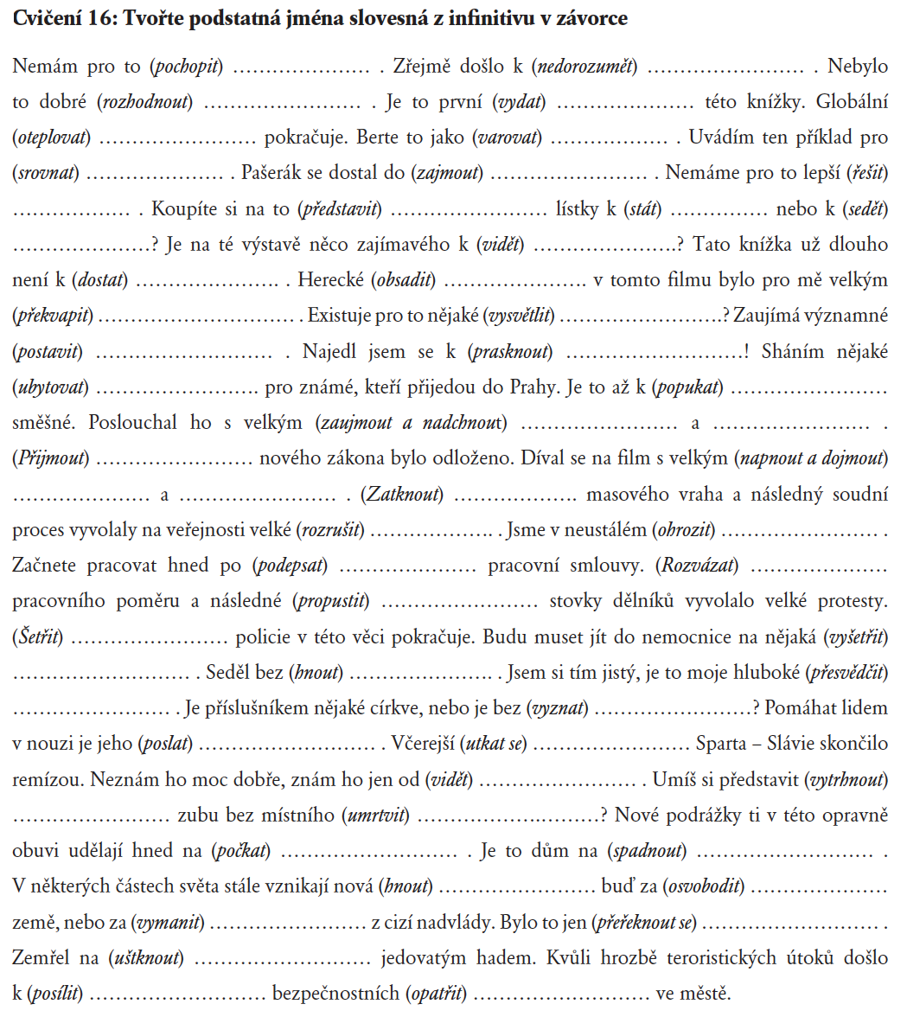

Slide 3
Jména prostředků činnosti
Odvozují se ze sloves nedokonavých i dokonavých
Označují předměty, které člověk užívá při své činnosti (stroje, přístroje, nástroje, nářadí, příbory aj.)
Přípony: -dlo, -tko, -č, -čka, -ák
letadlo, kukátko, vařič, myčka, otvírák

Slide 4
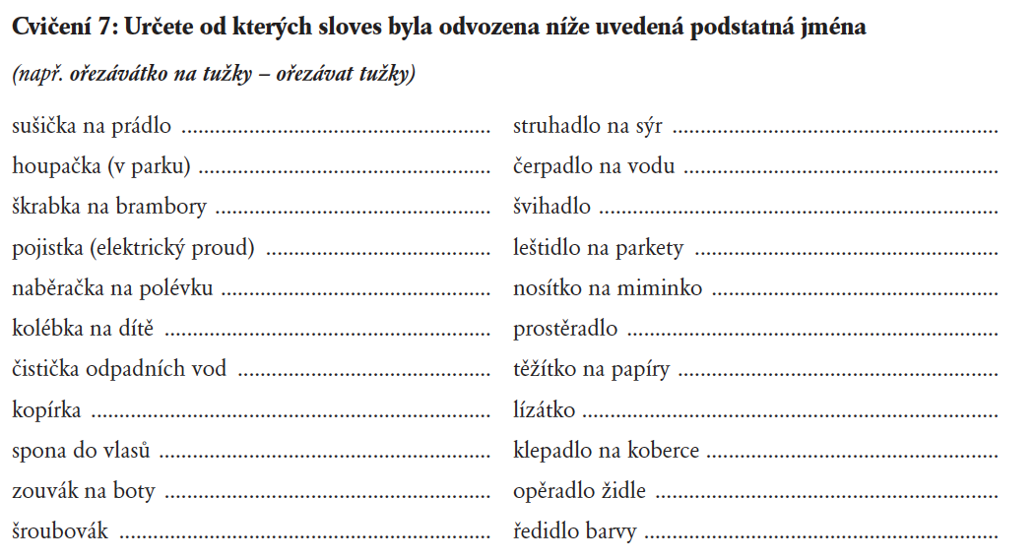

Slide 5
